Slide 1
Estruturas de Repetição
Algoritmos e Programação
Laboratório

Slide 2
Agenda
Revisão
Estrutura de repetição:
While
Do ... While
Principais detalhes
Comparação
Exercícios

Slide 3
Revisão
Criação de variáveis
Tipos: int, float, double, char
Exibir informações na tela
printf
Receber informações do usuário
scanf
Estruturas de Decisão (Simples e Aninhada)
if ... else
Estruturas de Repetição
for

Slide 4
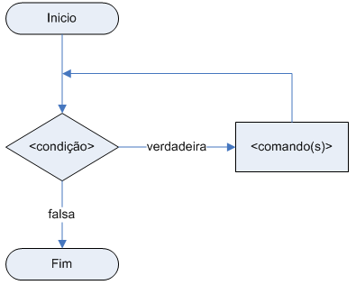
Estruturas de Repetição
Usada para executar a repetição de um ou mais comandos enquanto uma determinada condição permanecer verdadeira

Slide 5
while
while(<condição>)
<comando>;
while(<condição>)
{
<comando1>;
<comando2>;
}

Slide 6
while
A <condição> é avaliada antes do(s) comando(s) ser(em) executado(s).
A <condição> pode ser qualquer expressão válida em C.
O estrutura de repetição while pode ser usada de forma aninhada.

Slide 7
while
A estrutura de repetição for pode ser substituída por um while
Exemplo:
int iNum = 10;
while(iNum<0)
{
printf(“\n %i”, iNum--);
}

Slide 8
Exemplos: while
while(cResposta != 's')
<comando>;
while(cResp == 's')
{
<comando1>;
<comando2>;
}

Slide 9
Exemplo – Trecho de Código
...
iNum = 0;
while(cResp == 's' || cResp == 'S' )
{
printf(“\nNumero: %i.”, iNum++);
printf(“Deseja continuar? ”);
fflush(stdin);
scanf(“%c”, &cResp);
}
...

Slide 10
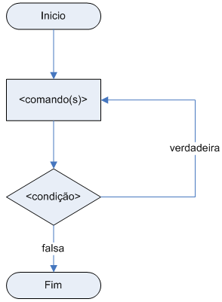
do ... while
Usada para a repetição de um ou mais comandos enquanto uma determinada condição permanecer verdadeira.

Slide 11
do ... while
do
{
<comando>;
} while(<condição>);
do
{
<comando1>;
<comando2>;
} while(<condição>);

Slide 12
do ... while
A <condição> é avaliada após o(s) comando(s) ser(em) executado(s).
A <condição> pode ser qualquer expressão válida em C.
O estrutura de repetição do ... while pode ser usada de forma aninhada.

Slide 13
do ... while
A estrutura de repetição for pode ser substituída por um do ... while (o inverso não é verdadeiro).
Exemplo:
int iNum = 10;
do
{
printf(“\n %i”, iNum--);
}while(iNum<0);

Slide 14
do ... while
do
{
<comando>;
} while(cResposta == 's');
do
{
<comando1>;
<comando2>;
}while(cResp != 'n');

Slide 15
Exemplo – Trecho de Código
...
iNum = 0;
do
{
printf(“\nNumero: %i.”, iNum++);
printf(“Deseja continuar? ”);
fflush(stdin);
scanf(“%c”, &cResp);
} while(cResp == 's');
...

Slide 16


Checklist

Slide 17
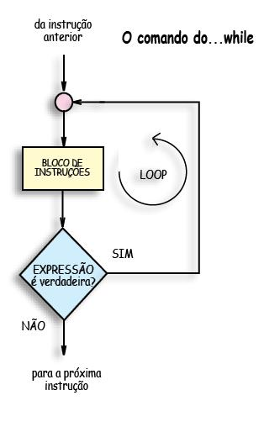
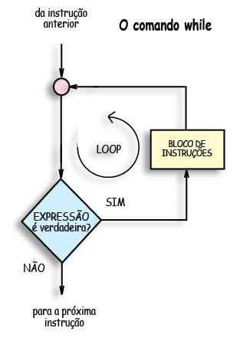
While versus Do... While

Slide 18

Importante

Slide 19

Importante
while
1. Verifica
2. Executa
do ... while
1. Executa
2. Verifica

Slide 20
Importante

Slide 21

Dúvidas???

Slide 22
Exercícios
Exercício 1
Ler 2 números e verificar quem é o maior. Fazer isso enquanto: A – O 1o. número for menor que 2000 B – O 2o. número for menor que 2500 C – O 1o. e o 2a. números forem menor que 1500

Slide 23
Exercícios
Exercício 2
Calcule a média de duas notas, enquanto o usuário desejar. O mesmo deve pressionar a tecla ‘2', para encerrar o programa (Deseja continuar (1sim/2não)?).Exiba aprovado, reprovado e em exame segundo o critério: Média >= 7 Aprovado Média >= 4 e < 7 Exame Média < 4 Reprovado

Slide 24
Exercícios
Exercício 3
Reescreva o programa da calculadora, mas agora o usuário deve determinar quando deseja parar. Exercício 5 da aula 4: Desenvolver um programa que simule uma calculadora com 4 operações (+, -, *, /). Deve ser informado os valores e qual a operação será realizada.

Slide 25
Exercícios
Exercício 4
Calcule o imposto de renda do(s) contribuinte(s), solicitando seu salário mensal e o número de dependentes, através dos seguintes critérios: Para cada dependente será concedido um desconto de R$ 75,00 Salário < R$ 1.000,00 5% Salário >= R$ 1.000,00 e < R$ 5.000,00 10% Salário >= R$ 5.000,00 25% Calcule enquanto o salário for maior que 0 (zero)

Slide 26
Exercícios
Exercício 5
Criar um programa em linguagem C que implemente uma calculadora com as quatro operações básicas (soma, subtração, multiplicação e divisão). Considerações: O programa deve exibir um menu com todas as operações e a opção “Sair”; O programa não deve aceitar opções de menu inválidas; O programa deve receber dois números para realizar as operações.

Slide 27
Exercícios
Exercício 6
Calcular o fatorial de um determinado numero utilizando A – do ... while B – for Perguntar ao usuário se ele deseja ou não realizar mais calculos

Slide 28
Exercícios
Exercício 7
Refazer o programa de calculadora, realizando os cálculos enquanto o usuário desejar. Criar um menu de opções conforme o exemplo abaixo: + Soma - Subtração * Multiplicação / Divisão S Sair

